Slide 1
Python程序设计基础
人生苦短，我用Python
（非计算机类专业48课时版)
(兼顾计算机等级考试二级Python)

Slide 2
Python程序设计基础
认识 Python
Python程序
注释与变量
数字数据类型及其运算
流控制与判断语句
循环与异常
字符串
高级数据类型
函数与模块
文件与数据处理
综合应用 ——信息管理系统

Slide 3
Python程序设计基础
认识 Python
Python程序
注释与变量
数字数据类型及其运算
流控制与判断语句
循环与异常
字符串
高级数据类型
函数与模块
文件与数据处理
综合应用 ——信息管理系统

Slide 4
9.组合数据类型
知识点
(1)序列
(2)集合
(3)元组、封装与解构
(4) 列表
(5) 字典
(6) 高级数据内置函数
(7) 高级数据运算
(8) 推导式与生成器
Notes:
高级数据类型
目标
列表
元组
字典
字符串
公共方法
变量高级

Slide 5
9.1 简述

Slide 6
Python数据类型
按照是否为数字来分类：
数字型
整型 (int)
浮点型（float）
布尔型（bool）
真 True 非 0 数 —— 非零即真
假 False 0
复数型 (complex)
主要用于科学计算，例如：平面场问题、波动问题、电感电容等问题
非数字型
字符串
列表
元组
集合
字典
Notes:
知识点回顾
Python 中数据类型可以分为 数字型 和 非数字型
数字型
整型 (int)
浮点型（float）
布尔型（bool）
真 True 非 0 数 —— 非零即真
假 False 0
复数型 (complex)
主要用于科学计算，例如：平面场问题、波动问题、电感电容等问题
非数字型
字符串
列表
元组
字典

Slide 7
Python非数字型变量特点
都是一个 序列 sequence，也可以理解为 容器
取值 []
遍历 for in
计算长度、最大/最小值、比较、删除
链接 + 和 重复 *
切片
Notes:
在 Python 中，所有 非数字型变量 都支持以下特点：
都是一个 序列 sequence，也可以理解为 容器
取值 []
遍历 for in
计算长度、最大/最小值、比较、删除
链接 + 和 重复 *
切片

Slide 8
Python数据类型
按照是否为组合数据来分类：
基本数据类型
整型 (int)
浮点型（float）
布尔型（bool）
真 True 非 0 数 —— 非零即真
假 False 0
字符串
复数型 (complex)
主要用于科学计算，例如：平面场问题、波动问题、电感电容等问题
组合数据类型
列表
元组
集合
字典
组合数据有的书也叫高级数据类型
Notes:
知识点回顾
Python 中数据类型可以分为 数字型 和 非数字型
数字型
整型 (int)
浮点型（float）
布尔型（bool）
真 True 非 0 数 —— 非零即真
假 False 0
复数型 (complex)
主要用于科学计算，例如：平面场问题、波动问题、电感电容等问题
非数字型
字符串
列表
元组
字典

Slide 9
集合简介
集合运算(见课本)

Slide 10
9.2 列表

Slide 11
列表
列表的定义
List（列表） 是 Python 中使用最频繁的数据类型，在其他语言中通常叫做 数组
专门用于存储 一串 信息
列表用 [] 定义，数据 之间使用 , 分隔
列表的 索引 从 0 开始
索引 就是数据在 列表 中的位置编号，索引 又可以被称为 下标
注意：从列表中取值时，如果 超出索引范围，程序会报错
name_list = ["zhangsan", "lisi", "wangwu"]
Notes:
列表
1.1 列表的定义
List（列表） 是 Python 中使用 最频繁 的数据类型，在其他语言中通常叫做 数组
专门用于存储 一串 信息
列表用 [] 定义，数据 之间使用 , 分隔
列表的 索引 从 0 开始
索引 就是数据在 列表 中的位置编号，索引 又可以被称为 下标
注意：从列表中取值时，如果 超出索引范围，程序会报错
name_list = ["zhangsan", "lisi", "wangwu"]

Slide 12
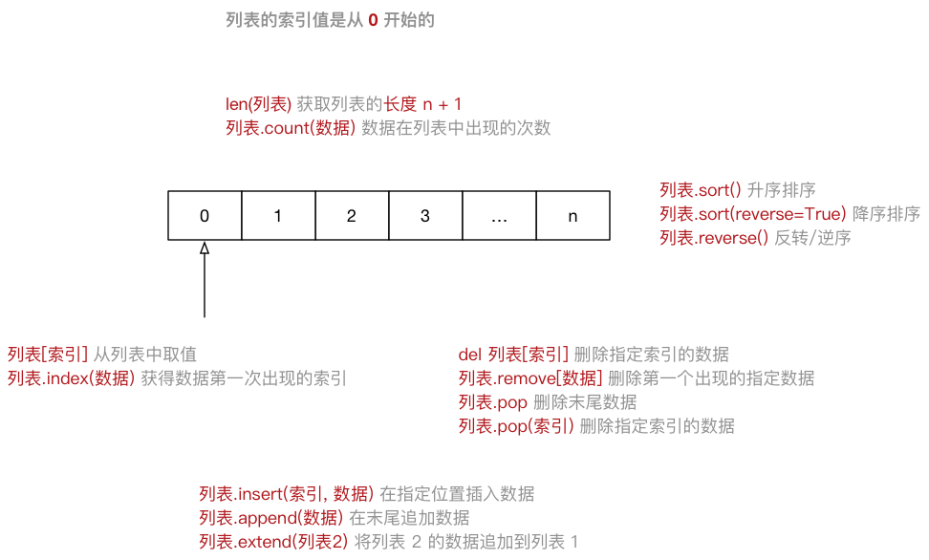

Slide 13
列表常用操作
在 ipython3 中定义一个 列表，例如：name_list = []
输入 name_list. 按下 TAB 键，ipython 会提示 列表 能够使用的 方法 如下：
In [1]: name_list.
name_list.append name_list.count name_list.insert name_list.reverse
name_list.clear name_list.extend name_list.pop name_list.sort
name_list.copy name_list.index name_list.remove
Notes:
列表常用操作
在 ipython3 中定义一个 列表，例如：name_list = []
输入 name_list. 按下 TAB 键，ipython 会提示 列表 能够使用的 方法 如下：
In [1]: name_list.
name_list.append name_list.count name_list.insert name_list.reverse
name_list.clear name_list.extend name_list.pop name_list.sort
name_list.copy name_list.index name_list.remove

Slide 14
序号 | 分类 | 关键字 / 函数 / 方法 | 说明
1 | 增加 | 列表.insert(索引, 数据) | 在指定位置插入数据
| | 列表.append(数据) | 在末尾追加数据
| | 列表.extend(列表2) | 将列表2 的数据追加到列表
2 | 修改 | 列表[索引] = 数据 | 修改指定索引的数据
3 | 删除 | del 列表[索引] | 删除指定索引的数据
| | 列表.remove[数据] | 删除第一个出现的指定数据
| | 列表.pop | 删除末尾数据
| | 列表.pop(索引) | 删除指定索引数据
| | 列表.clear | 清空列表
4 | 统计 | len(列表) | 列表长度
| | 列表.count(数据) | 数据在列表中出现的次数
5 | 排序 | 列表.sort() | 升序排序
| | 列表.sort(reverse=True) | 降序排序
| | 列表.reverse() | 逆序、反转

Slide 15
del 关键字（科普）
使用 del 关键字(delete) 同样可以删除列表中元素
del 关键字本质上是用来 将一个变量从内存中删除的
如果使用 del 关键字将变量从内存中删除，后续的代码就不能再使用这个变量了
del name_list[1]
在日常开发中，要从列表删除数据，建议 使用列表提供的方法
Notes:
del 关键字（科普）
使用 del 关键字(delete) 同样可以删除列表中元素
del 关键字本质上是用来 将一个变量从内存中删除的
如果使用 del 关键字将变量从内存中删除，后续的代码就不能再使用这个变量了
del name_list[1]
在日常开发中，要从列表删除数据，建议 使用列表提供的方法

Slide 16
关键字（科普）
关键字 是 Python 内置的、具有特殊意义的标识符
In [1]: import keyword
In [2]: print(keyword.kwlist)
In [3]: print(len(keyword.kwlist))
关键字后面不需要使用括号
Notes:
关键字、函数和方法（科普）
关键字 是 Python 内置的、具有特殊意义的标识符
In [1]: import keyword
In [2]: print(keyword.kwlist)
In [3]: print(len(keyword.kwlist))
关键字后面不需要使用括号

Slide 17
函数和方法（科普）
函数 封装了独立功能，可以直接调用
函数名(参数)
函数需要死记硬背
方法 和函数类似，同样是封装了独立的功能
方法 需要通过 对象 来调用，表示针对这个 对象 要做的操作
对象.方法名(参数)
在变量后面输入 .，然后选择针对这个变量要执行的操作，记忆起来比函数要简单很多
Notes:
函数 封装了独立功能，可以直接调用
函数名(参数)
函数需要死记硬背
方法 和函数类似，同样是封装了独立的功能
方法 需要通过 对象 来调用，表示针对这个 对象 要做的操作
对象.方法名(参数)
在变量后面输入 .，然后选择针对这个变量要执行的操作，记忆起来比函数要简单很多

Slide 18
循环遍历
遍历 就是 从头到尾 依次 从 列表 中获取数据
在 循环体内部 针对 每一个元素，执行相同的操作
在 Python 中为了提高列表的遍历效率，专门提供的 迭代 iteration 遍历
使用 for 就能够实现迭代遍历
# for 循环内部使用的变量 in 列表
for name in name_list:
#循环内部针对列表元素进行操作
print(name)
Notes:
循环遍历
遍历 就是 从头到尾 依次 从 列表 中获取数据
在 循环体内部 针对 每一个元素，执行相同的操作
在 Python 中为了提高列表的遍历效率，专门提供的 迭代 iteration 遍历
使用 for 就能够实现迭代遍历
# for 循环内部使用的变量 in 列表
for name in name_list:
循环内部针对列表元素进行操作
print(name)

Slide 19
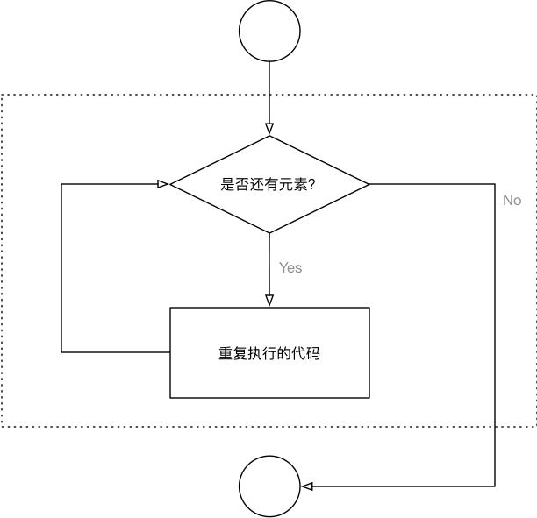

Slide 20
应用场景
尽管 Python 的 列表 中可以 存储不同类型的数据
但是在开发中，更多的应用场景是：
列表 存储相同类型的数据
通过 迭代遍历，在循环体内部，针对列表中的每一项元素，执行相同的操作
Notes:
应用场景
尽管 Python 的 列表 中可以 存储不同类型的数据
但是在开发中，更多的应用场景是
列表 存储相同类型的数据
通过 迭代遍历，在循环体内部，针对列表中的每一项元素，执行相同的操作

Slide 21
9.3 元组

Slide 22
元组
元组的定义
Tuple（元组）与列表类似，不同之处在于元组的 元素不能修改
元组 表示多个元素组成的序列
元组 在 Python 开发中，有特定的应用场景
用于存储 一串 信息，数据 之间使用 , 分隔
元组用 () 定义
元组的 索引 从 0 开始
索引 就是数据在 元组 中的位置编号
info_tuple = ("zhangsan", 18, 1.75)
Notes:
元组
2.1 元组的定义
Tuple（元组）与列表类似，不同之处在于元组的 元素不能修改
元组 表示多个元素组成的序列
元组 在 Python 开发中，有特定的应用场景
用于存储 一串 信息，数据 之间使用 , 分隔
元组用 () 定义
元组的 索引 从 0 开始
索引 就是数据在 元组 中的位置编号
info_tuple = ("zhangsan", 18, 1.75)

Slide 23
创建空元组
info_tuple = ()
元组中 只包含一个元素 时，需要 在元素后面添加逗号
info_tuple = (50, )

Slide 24
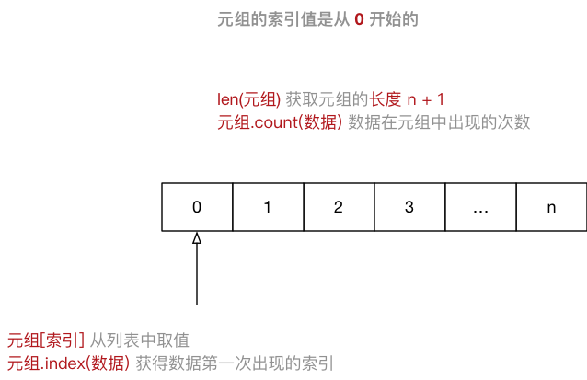

Slide 25
元组常用操作
在 ipython3 中定义一个 元组，例如：
info = ()
输入 info. 按下 TAB 键，ipython 会提示 元组 能够使用的函数如下：
info.count info.index
有关 元组 的 常用操作 可以参照上页图练习
Notes:
元组常用操作
在 ipython3 中定义一个 元组，例如：info = ()
输入 info. 按下 TAB 键，ipython 会提示 元组 能够使用的函数如下：
info.count info.index
有关 元组 的 常用操作 可以参照上图练习

Slide 26
元组循环遍历
取值 就是从 元组 中获取存储在指定位置的数据
遍历 就是 从头到尾 依次 从 元组 中获取数据
# for 循环内部使用的变量 in 元组
for item in info:
#循环内部针对元组元素进行操作
print(item)
在 Python 中，可以使用 for 循环遍历所有非数字型类型的变量：列表、元组、字典 以及 字符串
提示：在实际开发中，除非 能够确认元组中的数据类型，否则针对元组的循环遍历需求并不是很多
Notes:
循环遍历
取值 就是从 元组 中获取存储在指定位置的数据
遍历 就是 从头到尾 依次 从 元组 中获取数据
# for 循环内部使用的变量 in 元组
for item in info:
循环内部针对元组元素进行操作
print(item)
在 Python 中，可以使用 for 循环遍历所有非数字型类型的变量：列表、元组、字典 以及 字符串
提示：在实际开发中，除非 能够确认元组中的数据类型，否则针对元组的循环遍历需求并不是很多

Slide 27
应用场景
主要应用场景：
函数的 参数 和 返回值，一个函数可以接收 任意多个参数，或者 一次返回多个数据
有关 函数的参数 和 返回值，见函数给大家的介绍
格式字符串，格式化字符串后面的 () 本质上就是一个元组
让列表不可以被修改，以保护数据安全
info = ("zhangsan", 18)
print(“{ } 的年龄是 {}" .formt( info[0],info[1]))
print("%s 的年龄是 %d" % info)
Notes:
应用场景
尽管可以使用 for in 遍历 元组
但是在开发中，更多的应用场景是：
函数的 参数 和 返回值，一个函数可以接收 任意多个参数，或者 一次返回多个数据
有关 函数的参数 和 返回值，在后续 函数高级 给大家介绍
格式字符串，格式化字符串后面的 () 本质上就是一个元组
让列表不可以被修改，以保护数据安全
info = ("zhangsan", 18)
print("%s 的年龄是 %d" % info)

Slide 28
元组和列表之间的转换
使用 list 函数可以把元组转换成列表
list(元组)
使用 tuple 函数可以把列表转换成元组
tuple(列表)
Notes:
元组和列表之间的转换
使用 list 函数可以把元组转换成列表
list(元组)
使用 tuple 函数可以把列表转换成元组
tuple(列表)

Slide 29
封装、解构

Slide 30
同步赋值
前面涉及到的同步赋值是封装、解构

Slide 31
解构
解构是把线性构成的元素解开，并顺序的赋给其他变量。左边接纳的变量数，要和右边解开的元素个数一致

Slide 32
封装
封装是将多个值使用逗号分隔，组合在一起，本质上，返回一个元组，只是省略掉了小括号。

Slide 33
9.4 字典

Slide 34
字典
字典的定义
dictionary（字典） 是 除列表以外 Python 之中 最灵活 的数据类型
字典同样可以用来 存储多个数据
通常用于存储 描述一个 物体 的相关信息
和列表的区别
列表 是 有序 的对象集合
字典 是 无序 的对象集合
字典用 {} 定义
Notes:
字典
3.1 字典的定义
dictionary（字典） 是 除列表以外 Python 之中 最灵活 的数据类型
字典同样可以用来 存储多个数据
通常用于存储 描述一个 物体 的相关信息
和列表的区别
列表 是 有序 的对象集合
字典 是 无序 的对象集合
字典用 {} 定义
字典使用 键值对 存储数据，键值对之间使用 , 分隔
键 key 是索引
值 value 是数据
键** 和 **值 之间使用 : 分隔
键必须是唯一的
值** 可以取任何数据类型，但 **键 只能使用 字符串、数字或 元组
xiaoming = {"name": "小明",
"age": 18,
"gender": True,
"height": 1.75}

Slide 35
字典的定义
字典使用 键值对 存储数据，键值对之间使用 , 分隔
键 key 是索引
值 value 是数据
键和值 之间使用 : 分隔
键必须是唯一的
值可以取任何数据类型，但 键 只能使用 字符串、数字或 元组
xiaoming = {"name": "小明",
"age": 18,
"gender": True,
"height": 1.75}
Notes:
字典的定义
dictionary（字典） 是 除列表以外 Python 之中 最灵活 的数据类型
字典同样可以用来 存储多个数据
通常用于存储 描述一个 物体 的相关信息
和列表的区别
列表 是 有序 的对象集合
字典 是 无序 的对象集合
字典用 {} 定义
字典使用 键值对 存储数据，键值对之间使用 , 分隔
键 key 是索引
值 value 是数据
键** 和 **值 之间使用 : 分隔
键必须是唯一的
值** 可以取任何数据类型，但 **键 只能使用 字符串、数字或 元组
xiaoming = {"name": "小明",
"age": 18,
"gender": True,
"height": 1.75}

Slide 36
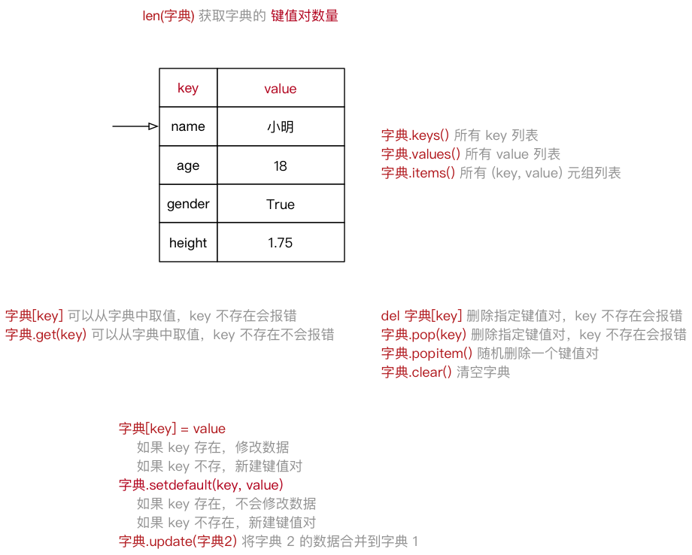

Slide 37
字典常用操作
在 ipython3 中定义一个 字典，例如：xiaoming = {}
输入 xiaoming. 按下 TAB 键，ipython 会提示 字典 能够使用的函数如下：
In [1]: xiaoming.
xiaoming.clear xiaoming.items xiaoming.setdefault
xiaoming.copy xiaoming.keys xiaoming.update
xiaoming.fromkeys xiaoming.pop xiaoming.values
xiaoming.get xiaoming.popitem
有关 字典 的 常用操作 可以参照上图练习
Notes:
字典常用操作
在 ipython3 中定义一个 字典，例如：xiaoming = {}
输入 xiaoming. 按下 TAB 键，ipython 会提示 字典 能够使用的函数如下：
In [1]: xiaoming.
xiaoming.clear xiaoming.items xiaoming.setdefault
xiaoming.copy xiaoming.keys xiaoming.update
xiaoming.fromkeys xiaoming.pop xiaoming.values
xiaoming.get xiaoming.popitem
有关 字典 的 常用操作 可以参照上图练习

Slide 38
字典的常用方法
总结字典方法中的方法那些属于增删改查和统计方法

Slide 39
字典循环遍历
遍历 就是 依次 从 字典 中获取所有键值对
# for 循环内部使用的 `key 的变量` in 字典
for k in xiaoming:
print(“{}: {}" % (k, xiaoming[k]))
提示：在实际开发中，由于字典中每一个键值对保存数据的类型是不同的，所以针对字典的循环遍历需求并不是很多
Notes:
循环遍历
遍历 就是 依次 从 字典 中获取所有键值对
# for 循环内部使用的 `key 的变量` in 字典
for k in xiaoming:
print("%s: %s" % (k, xiaoming[k]))
提示：在实际开发中，由于字典中每一个键值对保存数据的类型是不同的，所以针对字典的循环遍历需求并不是很多

Slide 40
字典应用场景
更多的应用场景是：
使用 多个键值对，存储 描述一个 物体 的相关信息 —— 描述更复杂的数据信息
将 多个字典 放在 一个列表 中，再进行遍历，在循环体内部针对每一个字典进行 相同的处理
card_list = [{"name": "张三",
"qq": "12345",
"phone": "110"},
{"name": "李四",
"qq": "54321",
"phone": "10086"}
Notes:
应用场景
尽管可以使用 for in 遍历 字典
但是在开发中，更多的应用场景是：
使用 多个键值对，存储 描述一个 物体 的相关信息 —— 描述更复杂的数据信息
将 多个字典 放在 一个列表 中，再进行遍历，在循环体内部针对每一个字典进行 相同的处理
card_list = [{"name": "张三",
"qq": "12345",
"phone": "110"},
{"name": "李四",
"qq": "54321",
"phone": "10086"}

Slide 41
9.5 组合数据其他用法
内置函数、运算、推导式与生成器

Slide 42
序列与切片
切片 使用 索引值 来限定范围，从一个大的 字符串 中 切出 小的 字符串
列表 和 元组 都是 有序 的集合，都能够 通过索引值 获取到对应的数据
字典 是一个 无序 的集合，是使用 键值对 保存数据

Slide 43
内置函数
Python 包含了很多可用于组合类型数据的内置函数，如常见的len,min,max,sorted等，还有一些专门用于组合数据的，下面给出常见可用于组合类型数据的内置函数：
Notes:
公共方法
5.1 Python 内置函数
Python 包含了以下内置函数：
注意
字符串 比较符合以下规则： "0" < "A" < "a"

Slide 44
函数 | 描述 | 备注
len(item) | 计算容器中元素个数
max(item) | 返回容器中元素最大值 | 如果是字典，只针对 key 比较
min(item) | 返回容器中元素最小值 | 如果是字典，只针对 key 比较
del item | 删除变量 | del有两种方式
sorted(item) | 对容器中元素进行排序 | 参数只能是可迭代的，如列表等
zip(item1, item2) | 生成两个容器中元素一一对应的配对的元组 | 生成器，每个元组形如：(a,1)
map(func, item1) | 对容器中每个元素都运行func函数
filter(func, item1) | func函数对容器中每个元素都过滤，为真保留
enumerate (item1) | 对容器中每个元素都组合为一个索引序列
all(item) | 容器中每个元素都为非0才为真
any(item) | 容器中只要有一个元素为非0就为真
list(item) | 转换函数，把容器对象转换为列表
tuple(item) | 转换函数，把容器对象转换为元组
dict(item) | 转换函数，把容器对象转换为字典
set(item) | 转换函数，把容器对象转换为集合
frozenset(item) | 转换函数，把容器对象转换为不可变集合

Slide 45
高级数据类型的运算符
运算符 | Python 表达式 | 结果 | 描述 | 支持的数据类型
+ | [1, 2] + [3, 4] | [1, 2, 3, 4] | 合并 | 字符串、列表、元组
* | ["Hi!"] * 4 | ['Hi!', 'Hi!', 'Hi!', 'Hi!'] | 重复 | 字符串、列表、元组
in | 3 in (1, 2, 3) | True | 元素是否存在 | 字符串、列表、元组、字典
not in | 4 not in (1, 2, 3) | True | 元素是否不存在 | 字符串、列表、元组、字典
> >= == < <= | (1, 2, 3) < (2, 2, 3) | True | 元素比较 | 字符串、列表、元组
注意
in 在对 字典 操作时，判断的是 字典的键
in 和 not in 被称为 成员运算符
Notes:
注意
in 在对 字典 操作时，判断的是 字典的键
in 和 not in 被称为 成员运算符

Slide 46
成员运算符
成员运算符用于 测试 序列中是否包含指定的 成员
注意：在对 字典 操作时，判断的是 字典的键
运算符 | 描述 | 实例
in | 如果在指定的序列中找到值返回 True，否则返回 False | 3 in (1, 2, 3) 返回 True
not in | 如果在指定的序列中没有找到值返回 True，否则返回 False | 3 not in (1, 2, 3) 返回 False
Notes:
成员运算符¶
成员运算符用于 测试 序列中是否包含指定的 成员
注意：在对 字典 操作时，判断的是 字典的键

Slide 47
推导式与生成器

Slide 48
推导式
列表推导式
字典推导式
集合推导式
生成器(元组)推导式

Slide 49
生成器
生成器推导式
iter()函数
yield关键字

Slide 50
上机实验和编程题
1、自己设计例子，练习同步赋值、封装与结构
2、练习元组的方法
3、练习列表的增删改查和统计方法、练习列表和元组的切片
4、练习字典的方法
5、利用字典的get方法中的默认值，实现分类统计的计次字典，如分类统计班级成绩中的优良中及格和不及格的人数组成的字典，即：{‘优秀’:3,’良’:10,’中’:21,’及格’:8,’不及格’:5}
6、练习高级数据类型的常用内置函数
7、练习推导式与生成器
8、练习高级数据类型的运算符，即+,*,in,not in,比较运算符等

